Slide 1
ЦРНА ГОРА У ДОБА ВЛАДИЧАНСТВА

Slide 2
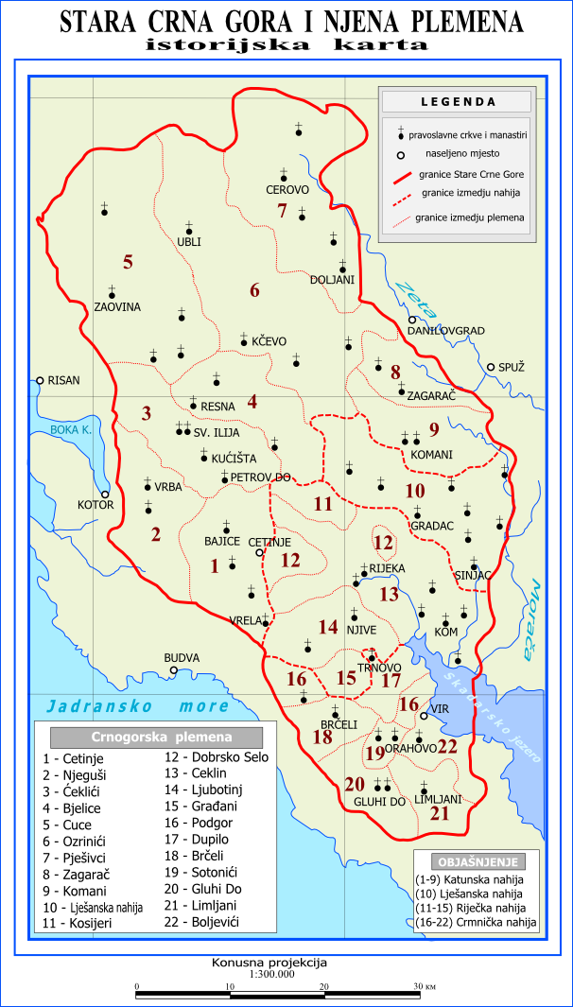

Slide 3
ПОРЕКЛО
ПЛЕМЕНА СУ МЕЂУСОБНО РАТОВАЛА
Његуши су били црногорско племе у катунској нахији, у Црној Гори.
ЊЕГУШКО СЕ ПЛЕМЕ ДЕЛИЛО НА КРВНЕ ЗАЈЕДНИЦЕ — БРАТСТВА.

Slide 4
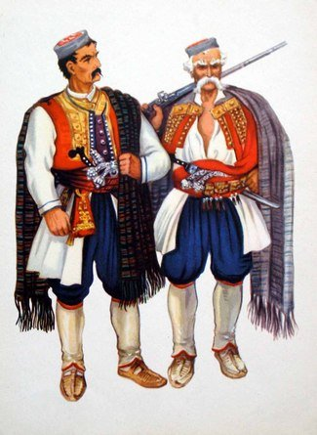
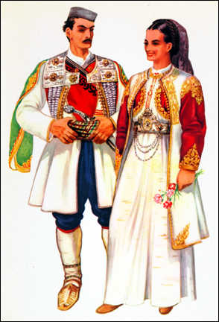
ЦРНОГОРСКА НАРОДНА НОШЊА

Slide 5
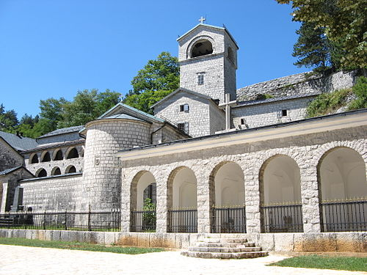
ЦЕТИЊСКА МИТРОПОЛИЈА
ОСНОВАНА 1219.

Slide 6


Slide 7
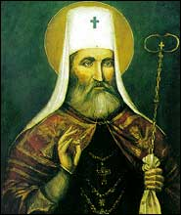
ПЕТАР I ПЕТРОВИЋ – ЊЕГОШ
(1784-1830)
ЦРНОГОРСКИ МИТРОПОЛИТ
РОЂЕН У ЊЕГУШИМА А УМРО НА ЦЕТИЊУ
ВРХОВНИ СВЕТОВНИ И ДУХОВНИ ПОГЛАВАР

Slide 8

теократија
ВЛАДАР ИМА И ДУХОВНУ И СВЕТОВНУ ВЛАСТ

Slide 9
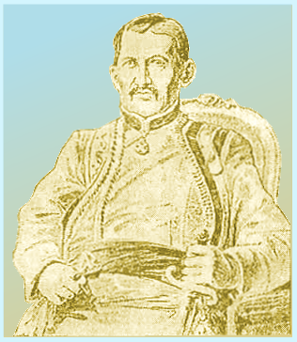
ЖИВОТ И ДЕЛО
Преци Петра I долазе из Херцеговине,испод пл.Његош.
ПОСТАО ЂАКОН СА 17.ГОДИНА
ШКОЛОВАО СЕ У РУСИЈИ.

Slide 10
ЗАВРШИО РАТ СА ТУРЦИМА
ПОБЕДА НА МАРТИНИЋИМА И КРУСИМА 1796.ГОДИНЕ
МАТЕРИЈАЛНА ПОМОЋ ОД РУСИЈЕ

Slide 11
ГОВОР ПЕТРА I ПРЕД БИТКУ НА КРУСИМА
СЕПТЕМБАР 1796.
...Ви и сами знате да су се Турци од вазда бојали, а и сад се боје Црногораца, боје се србскијех витезова, који нијесу вични своју постојбину остављати, а још мање црним образом на свој се дом повраћати...

Slide 12
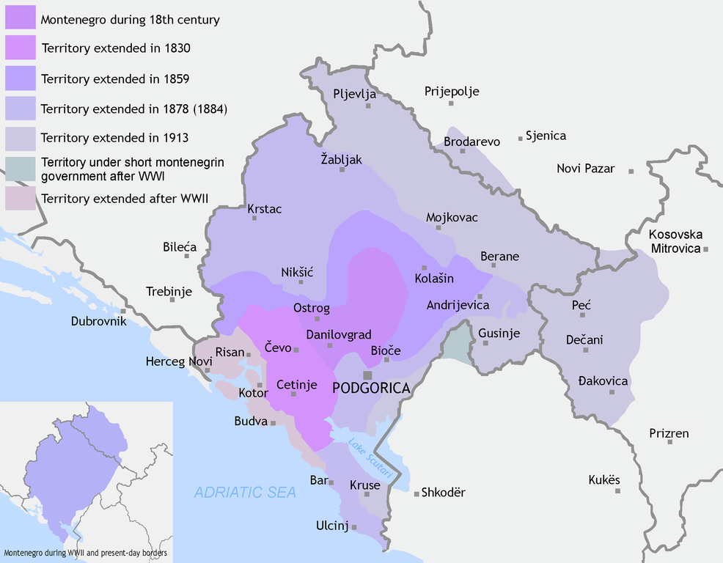
ВОЂЕ
ПЕТАР I ПЕТРОВИЋ ЊЕГОШ
И МАХМУТ - ПАША БУШAТЛИЈА

Slide 13
ЗАКОН ОПШЧИ ЦРНОГОРСКИ
И БРДСКИ - СТЕГА
1798.ГОД.
ПРВИ ПИСАНИ ЗАКОНИК У ЦРНОЈ ГОРИ
КАЗНА ЗА ИЗДАЈУ ДОМОВИНЕ
СМРТНА КАЗНА ЗА УБИСТВО
ИЗ КРВНЕ ОСВЕТЕ

Slide 14
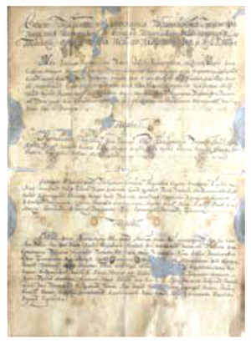
ПРВИ ПИСАНИ ЗАКОН ЦРНЕ ГОРЕ

Slide 15
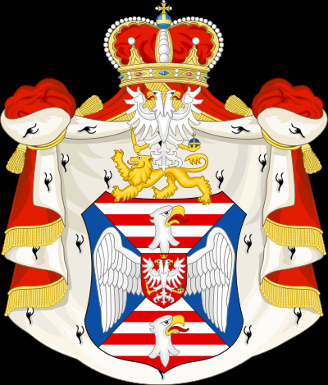
ГРБ ДИНАСТИЈЕ ПЕТРОВИЋ-ЊЕГОШ

Slide 16
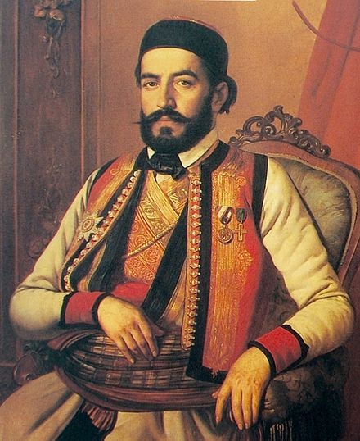
ПЕТАР II ПЕТРОВИЋ -ЊЕГОШ
ВЛАДИКА И МИТРОПОЛИТ
РОЂЕН У СЕЛУ ЊЕГУШИ,БЛИЗУ ЦЕТИЊА
НАСЛЕДИО СТРИЦА ПЕТРА I ПЕТРОВИЋА
1833-1851.

Slide 17
Његош је на крштењу добио име Рафаел, али се звао Радивој, а најрадије су га звали Раде.
ВЛАДИКА ПЕТАР I
га је сам учио италијански, руски, немачки, енглески и француски.

Slide 18
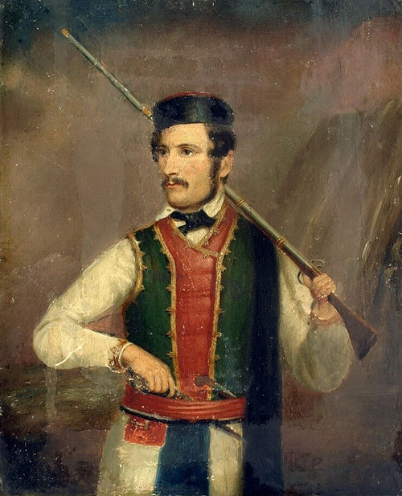
СУКОБ СА ГУВЕРНАДУРОМ
ГУВЕРНАДУР- посредник у споровима црногораца и млетачких поданика.
По традицији гувернадури су бирани из породице Радоњић.
Вуколај Радоњић је оспоравао Петру II право да влада Црном Гором,али је прогнан.

Slide 19
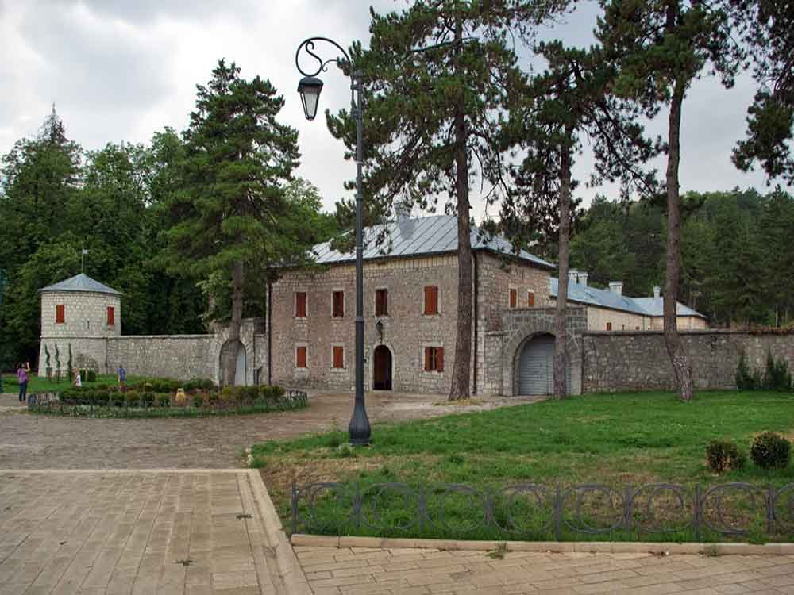
БИЉАРДА-РЕЗИДЕНЦИЈА КОЈА ЈЕ ДОБИЛА ИМЕ ПО ОМИЉЕНОЈ ЊЕГОШЕВОЈ ИГРИ БИЛИЈАРУ

Slide 20
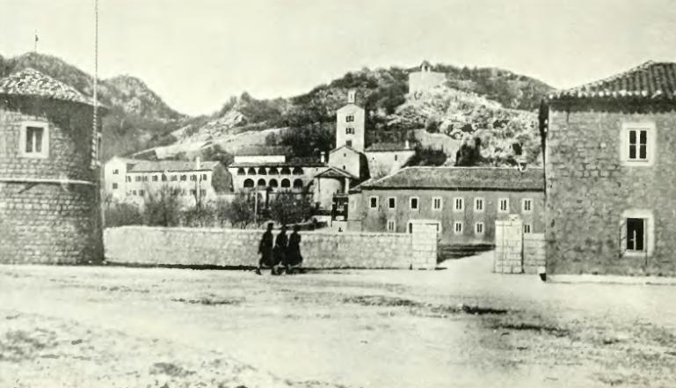
БИЉАРДА И ЦЕТИЊСКИ МАНАСТИР ПОЧЕТКОМ 20.ВЕКА

Slide 21
СЕНАТ
ВРХОВНИ ДРЖАВНИ
И СУДСКИ ОРГАН ВЛАСТИ
УВОДИ НОВЕ ПОРЕЗЕ

Slide 22
ПЕТАР II ПЕТРОВИЋ ЊЕГОШ ЈЕ ОСНОВАО:
ГВАРДИЈУ - ЗА ОДРЖАВАЊЕ РЕДА И МИРА
ПЕРЈАНИЦИ- ТЕЛЕСНА ГАРДА
ЗАЛАГАО СЕ ЗА ОСЛОБОЂЕЊЕ И УЈЕДИЊЕЊЕ СВИХ СРБА

Slide 23
ГОРСКИ ВИЈЕНАЦ 1847.година ПОСВЕЋЕНО КАРАЂОРЂУ
Опевао најважније догађаје из прошлости, од времена Немањића до почетка XVIII века, насликао свакодневни црногорски живот, њихове празнике и скупове, дао народне обичаје, веровања и схватања, приказао суседне народе, Турке и Млечане.

Slide 24
КЊИЖЕВНА ДЕЛА
ЛУЧА МИКРОКОЗМА
ЛАЖНИ ЦАР ШЋЕПАН МАЛИ

Slide 25
Његошеви цитати
У добру је добар бити,на муци се познају јунаци!
ЧАШУ МЕДА ЈОШ НИКО НЕ ПОПИ,
ШТО ЈЕ ЧАШОМ ЖУЧИ НЕ ЗАГРЧИ;
ЧАША ЖУЧИ ИШТЕ ЧАШУ МЕДА,
СМЈЕШАНЕ НАЈЛАКШЕ СЕ ПИЈУ.
КОМЕ ЗАКОН ЛЕЖИ У ТОПУЗУ, ТРАГОВИ МУ СМРДЕ НЕЧОВЈЕШТВОМ.

Slide 26
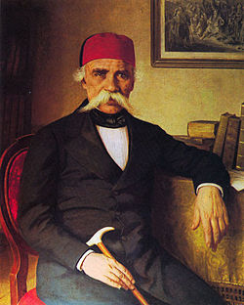
ВУК СТЕФАНОВИЋ О ЊЕГОШУ
...ТО ЈЕ ЧОВЕК
ТАЛЕНТОВАН,
ВЕЛИКИ ПАТРИОТА, ВРЛО ОБРАЗОВАН;
...ТО ЈЕ МОЖДА НАЈВИШИ И НАЈЉЕПШИ ЧОВЈЕК У ЦРНОЈ ГОРИ.....

Slide 27
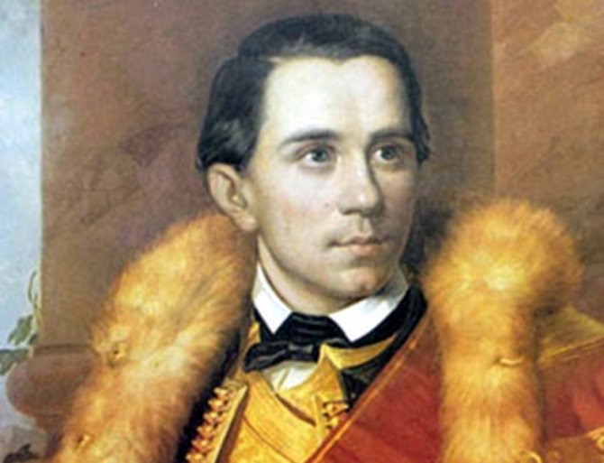
Кнез Данило I Петровић
1851-1860

Slide 28
РАЗДВАЈА СЕ ДУХОВНА ОД СВЕТОВНЕ ВЛАСТИ
УЗ ПОДРШКУ РУСИЈЕ ПРЕУЗЕО ТИТУЛУ КНЕЗА ЦРНЕ ГОРЕ И БРДА

Slide 29
ОПШТИ ЗЕМАЉСКИ ЗАКОНИК ИЛИ
ЗАКОНИК ДАНИЛА I, ГОСПОДАРА ЦРНЕ ГОРЕ И БРДА
1855.

Slide 30
ЈАЧА ДРЖАВУ
- ЈАЧА ВОЈСКУ
- СУЗБИЈА СУКОБ МЕЂУ ПЛЕМЕНИМА

Slide 31
СПОЉНА ПОЛИТИКА
РАТ СА ТУРСКОМ ЗБОГ ПРОГЛАШЕЊА КНЕЖЕВИНЕ
УЗ ИНТЕРВЕНЦИЈУ АУСТРИЈЕ И РУСИЈЕ
ТУРЦИ СЕ ПОВЛАЧЕ

Slide 32
КРИМСКИ РАТ
1853-1856.
ЦРНА ГОРА НЕУТРАЛНА
КВАРИ ОДНОСЕ СА РУСИЈОМ
МЕЂУНАРОДНО УТВРЂИВАЊЕ ЦРНОГОРСКО-ТУРСКЕ ГРАНИЦЕ
ПРИКЛАЊА СЕ ФРАНЦУСКОЈ

Slide 33
БИТКА КОД ГРАХОВА
1858.године
ВОЈВОДА МИРКО ПЕТРОВИЋ ПОБЕДИО ТУРСКУ ВОЈСКУ
ОД БРАТА ,КНЕЗА ДАНИЛА ДОБИЈА ТИТУЛУ ГРАХОВСКОГ ВОЈВОДЕ И СКУПОЦЕНУ САБЉУ.

Slide 34
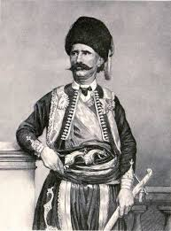
ВОЈВОДА МИРКО ПЕТРОВИЋ
ОТАЦ ПРВОГ ЦРНОГОРСКОГ КРАЉА НИКОЛЕ I ПЕТРОВИЋА

Slide 35
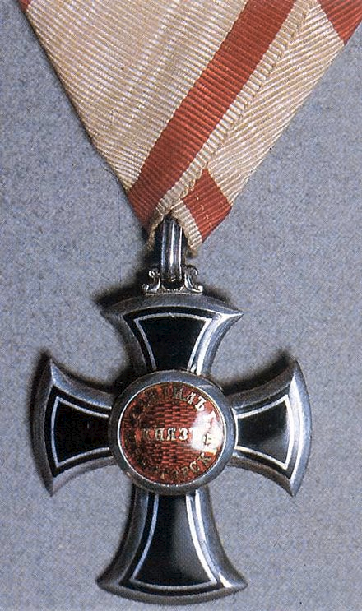

ОРДЕН КЊАЗА ДАНИЛА I
ДОДЕЉИВАО СЕ ЗА ПОДВИГЕ У РАТУ ПРОТИВ ТУРСКЕ.

Slide 36
УБИСТВО КНЕЗА ДАНИЛА I ПЕТРОВИЋА
1860. УБИЈЕН У КОТОРУ
НИЈЕ ИМАО НАСЛЕДНИКА.
НАСЛЕДИО ГА ЈЕ СИН ЊЕГОВОГ БРАТА НИКОЛА I ПЕТРОВИЋ

Slide 37
ДОМАЋИ ЗАДАТАК
1. ЊЕГОШЕВА ЗАОСТАВШТИНА
2. ЊЕГОШЕВ МАУЗОЛЕЈ
НА ЛОВЋЕНУ

